Slide 1

Прямоугольный параллелепипед
Урок математики в 5 классе
Учитель высшей категории
МБОУ СОШ № 5: Валеева Л.Х.

Slide 2
План урока
1. Организационный момент.
2. Актуализация опорных знаний и умений учащихся.
3. Постановка целей и задач урока.
4. Изучение нового материала.
5. Практическая работа.
6. Самостоятельная работа.
7. Дом. задание. Итог урока.

Slide 3
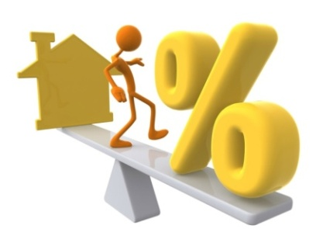
Выберите верное равенство
1
2
1%=0,01
ПРАВИЛЬНО!
1%=0,001
ПОДУМАЙ!
ПОДУМАЙ!
ПОДУМАЙ!
3
1%=0,1
4
1%=1
1
2
3
4

Slide 4
Вычислите
6,2 ∙ 2 0,3 ∙ 0,2
+ 0,06
: 2
4,67 + =
12,4
12,46
6,23
10,9

Slide 5
Найди ошибки
2,54
+ 3,7
2,91
6, 53
+ 2, 8
8,133
9,15
- 1,036
8,126
2,54
+ 3,7
6,24
6, 53
+ 2, 80
9, 33
9,150
- 1,036
8,114

Slide 6

Запишите десятичные дроби с помощью процентов
0,17=17%
0,02=
6,2=
1,38=
0,183=

Slide 7
Проверяем
0,17= 17%
0,02= 2%
6,2= 620%
1,38= 138%
0,183= 18,3%

Slide 8
Узнай формулу
Р = (а + в) · 2
S = а · в
s = v · t
S = а²
в
а
а

Slide 9
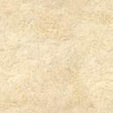
Переведите
в см
15мм
3см 6мм
24 дм
560мм
в м
250см
78см
240мм
50дм
= 1,5см
= 2,5м
= 3,6см
= 0,78м
= 240см
= 0,24м
= 56см
= 5м

Slide 10

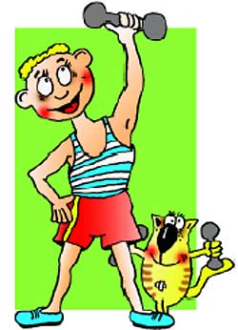
Физкультминутка
Раз – подняться на носки и улыбнуться.
Два – согнуться, разогнуться.
Три – в ладоши три хлопка,
головою три кивка.
На четыре – руки шире.
Пять – руками помахать.
Шесть – за парту тихо сесть.

Slide 11

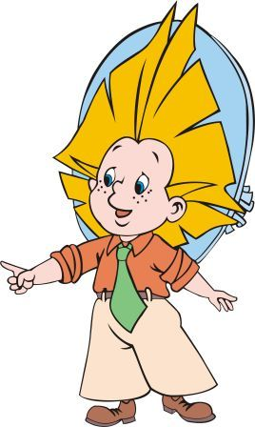

Мячи, которыми вы много раз играли, имеют форму шара, хотя все они разных размеров. Многие небесные тела имеют форму, близкую к форме шара, включая и нашу планету.

Slide 12

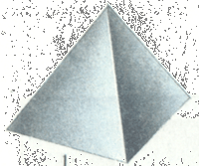
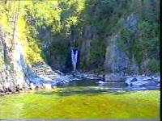
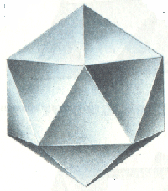

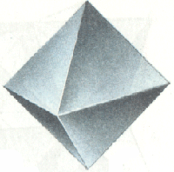

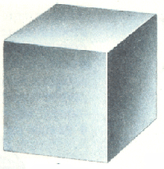

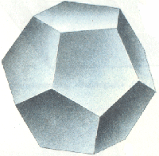
огонь
тетраэдр
вода
икосаэдр
Среди множества разнообразных геометрических тел есть большая группа многогранников.
воздух
октаэдр
гексаэдр
земля
додекаэдр
вселенная

Slide 13
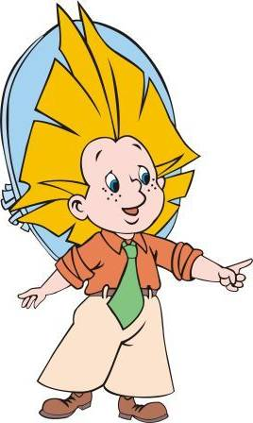
Тема:Прямоугольный
параллелепипед
Приведите примеры прямоугольного параллелепипеда
Правильно напишите!

Slide 14
Цель урока:
познакомиться с понятием прямоугольный параллелепипед, его составными частями, их свойствами; научиться находить площадь поверхности и сумму длин его ребер

Slide 15
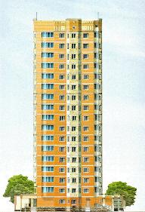
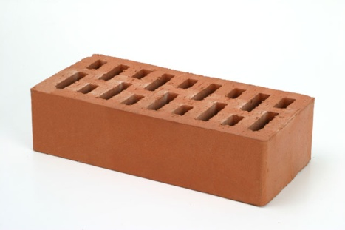
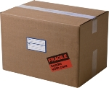
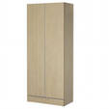
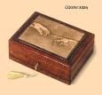
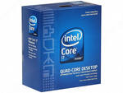
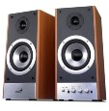

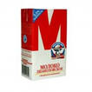

Что такое прямоугольный параллелепипед?

Slide 16
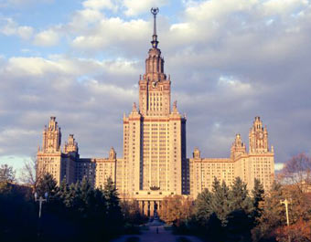
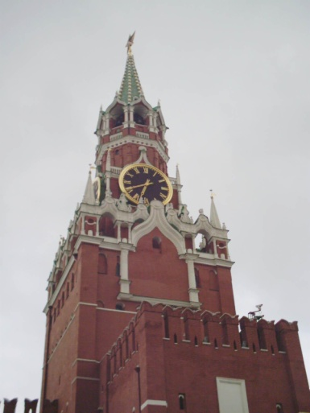
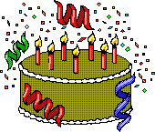
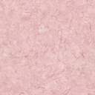
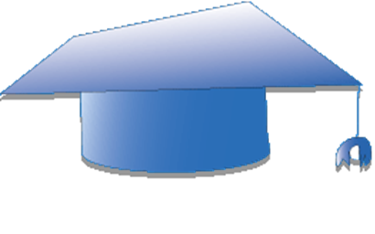




Какие предметы имеют форму прямоугольного
параллелепипеда?
т о р т

Slide 17
Поверхность прямоугольного параллелепипеда состоит из прямоугольников

Slide 18
Куб
Куб – это прямоугольный параллелепипед, у которого все ребра равны.
Вершин - 8
Ребер - 12
Граней - 6

Slide 19
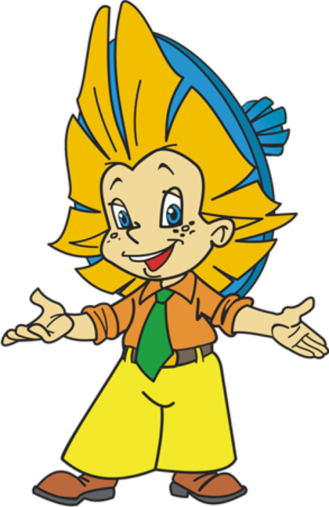
Вычислить общую длину всех рёбер и площадь поверхности прямоугольного параллелепипеда, если его измерения 10см, 5см, 4см.
A
B
D
C
L = 4 (10+5+4) =
5
К
F
4
H
10
М
S = 2 (10 5 + 10 4 + 5 4) =

Slide 20
ДОМАШНЕЕ ЗАДАНИЕ
Изучить п. 50
Вычислить площадь поверхности вашего П.П.
Вычислите:
90,3 – 56,12 : (50 – 31,6) · 5,7

Slide 21

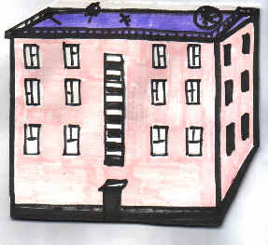
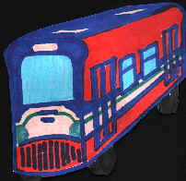
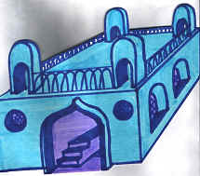
4. Людям какой профессии в своей деятельности часто приходится строить параллелепипед?
Сделаем прямоугольный параллелепипед

Slide 22
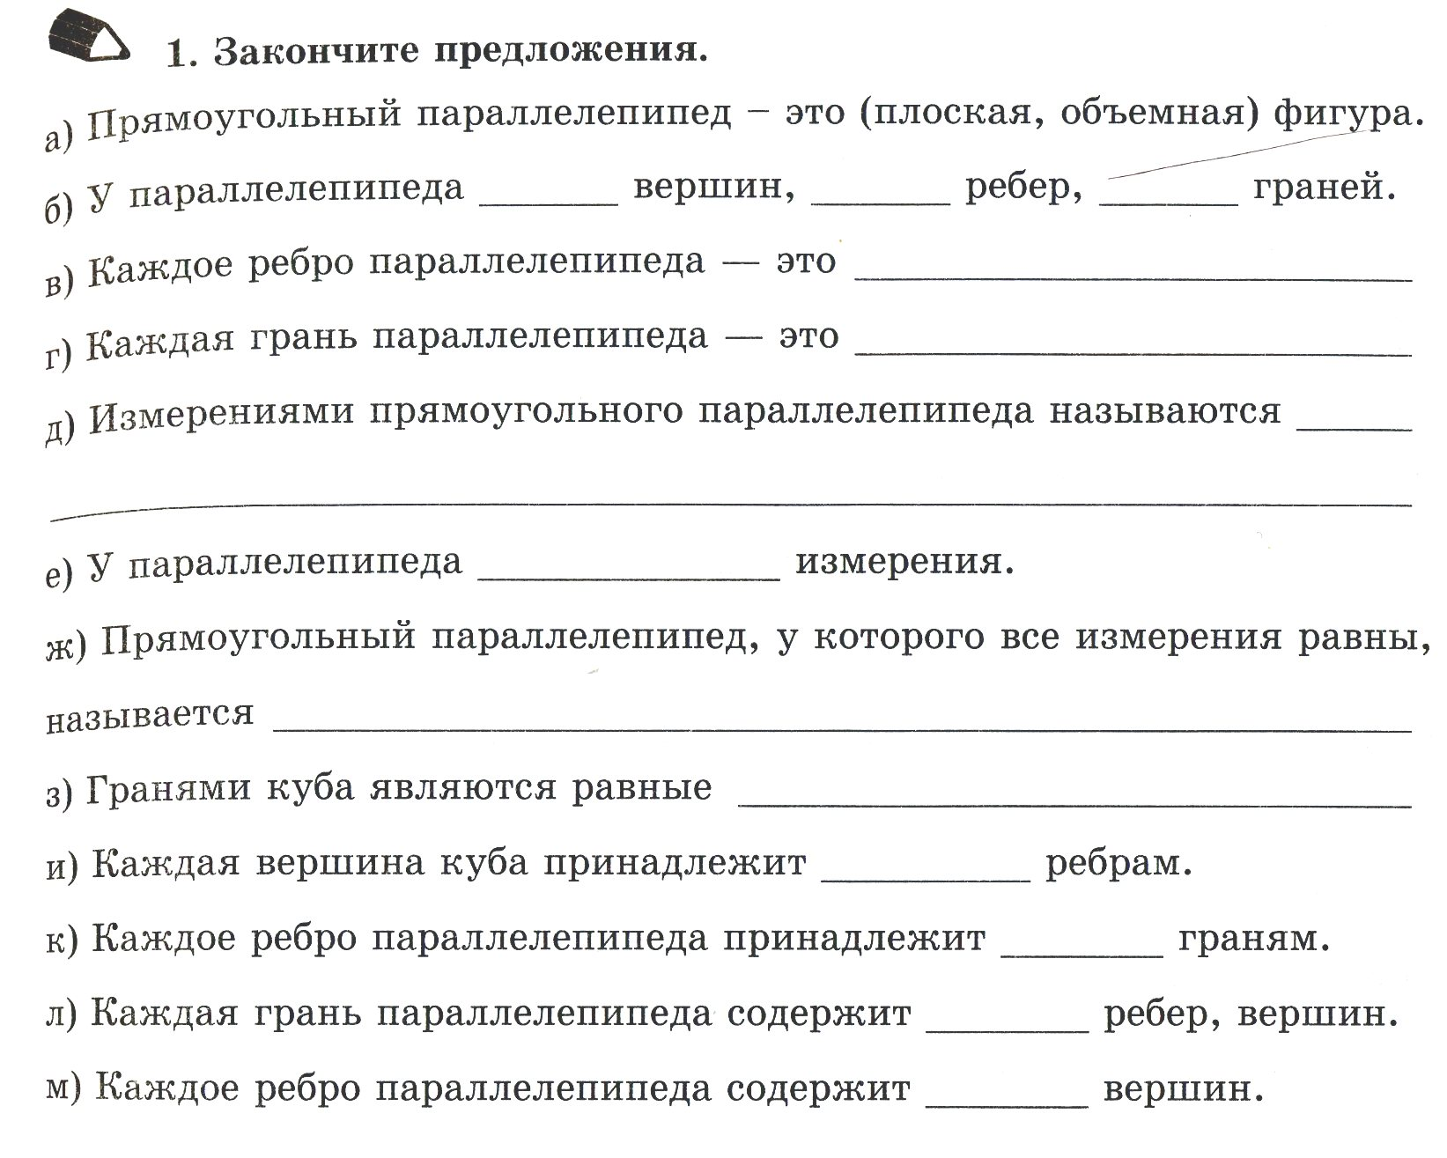
Итог урока
Стороны грани

Slide 23
СПАСИБО
ЗА УРОК!

Slide 24

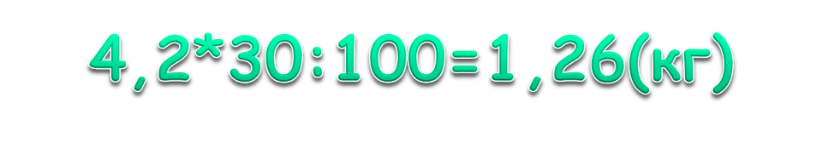
3.Вини- Пух пошел в лес за медом. Он набрал 4,2 кг меда.
По дороге домой Вини-Пух съел 30% меда.
Сколько килограммов меда съел Вини-Пух?
Проверим:

Slide 25

Запишите десятичной дробью 8%
1
0,008
ПРАВИЛЬНО!
ПОДУМАЙ!
ПОДУМАЙ!
ПОДУМАЙ!
2
0,08
4
0,8
3
8
1
2
3
4

Slide 26


Переведи
проценты в
десятичную дробь.
2%; 6%; 49%; 129%; 3,9% ; 0.8%
:
2%=0.02
6%=0,06
49%=0,49
129%=1,29
3.9%=0,039
0.8%=0.008

Slide 27
Вычислите удобным способом
680
0,3
0,11
1,3

